Slide 1
Q-Learning
Novembre, 2025
CONTRÔLE DE TEMPÉRATURE PAR
Samir HAMOUDA
Raouf OCHI

Slide 2
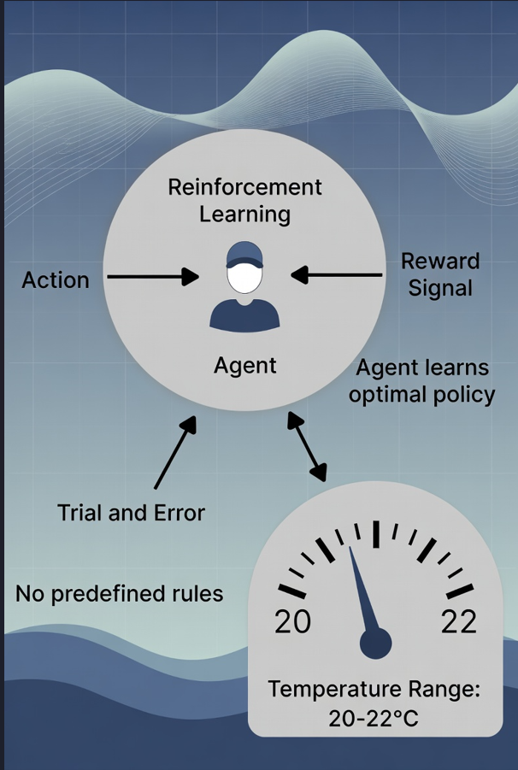
Introduction
Ce projet utilise l’apprentissage par renforcement avec
(Q-Learning) pour maintenir une température stable entre 20 et 22 degrés.
L’agent apprend par essais-erreurs, sans règles préprogrammées, pour minimiser la consommation énergétique tout en répondant aux variations naturelles et externes du système.

Slide 3
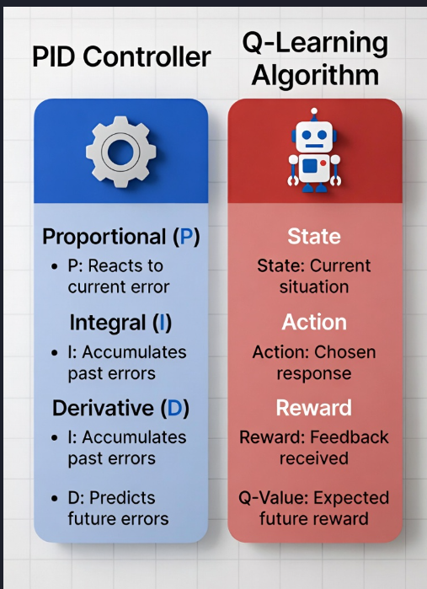
PID vs RL
Le PID (Proportionnel-Intégral-Dérivé) ou asservissement et régulation est un contrôleur automatique qui fait en sorte qu'un système (comme un moteur ou un thermostat) suive une valeur cible
L'RL surpasse le PID par son adaptabilité automatique aux changements imprévus, sa maîtrise des systèmes non linéaires/multi-objectifs complexes, et son optimisation globale à long terme via exploration, contrairement au PID fixe et réactif.
Voici un article scientifique récent qui compare en détail les contrôleurs PID et l'apprentissage par renforcement (Deep RL) dans un contexte d'énergie solaire.
Lien :https://www.mdpi.com/1996-1073/15/8/2834

Slide 4
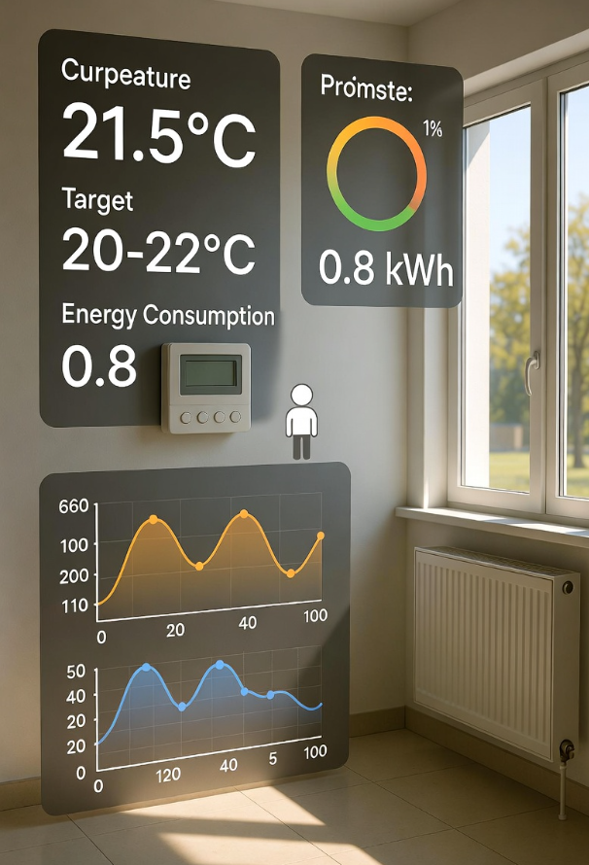
Objectif et contexte du projet
Objectif : Réguler la température dans une plage de confort (20-22°C) tout en minimisant la consommation énergétique.
Contexte : Simulation d'un environnement dynamique (chambre) où un agent RL s'adapte via observations, décisions et récompenses.
Approche : Q-Learning pour modéliser états (températures discrètes) et actions (chauffer/refroidir/rien).

Slide 5
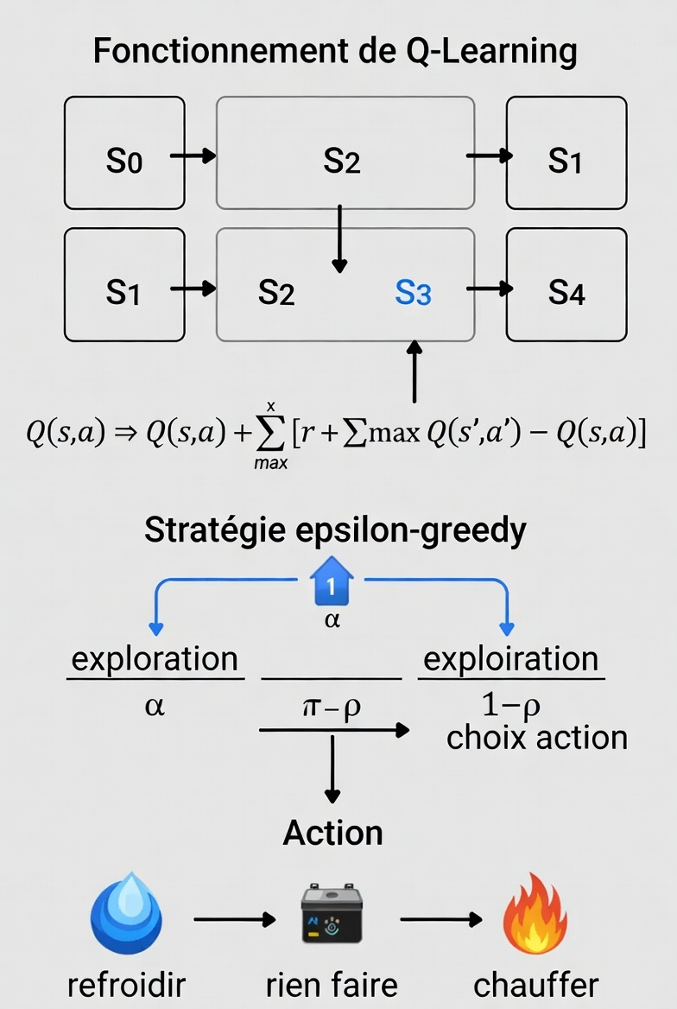
Fonctionnement de Q-Learning et de la stratégie epsilon-greedy
L’algorithme Q-Learning s’appuie sur une Q-table qui évalue chaque action dans un état donné et s’actualise pour optimiser la stratégie.
La méthode epsilon-greedy offre un équilibre entre exploration aléatoire et exploitation des meilleures actions, améliorant ainsi l’apprentissage progressif de l’agent.

Slide 6

Modélisation de l'Environnement
Chambre simulée : Température initiale aléatoire (15-28°C) ; steps = 50 par épisode (200 épisodes).
États : Température discrétisée (round(temp)).
Actions : 0=Refroidir (-2°C), 1=Rien (0), 2=Chauffer (+2°C) + bruit naturel (±0.5°C).
Récompenses : +10 si 20-22°C ; -1 sinon.
Exemple : (18, 2): 5.8 = "Chauffer à 18°C vaut 5.8"
Notes:
Exemple : (18, 2): 5.8 = "Chauffer à 18°C vaut 5.8"

Slide 7
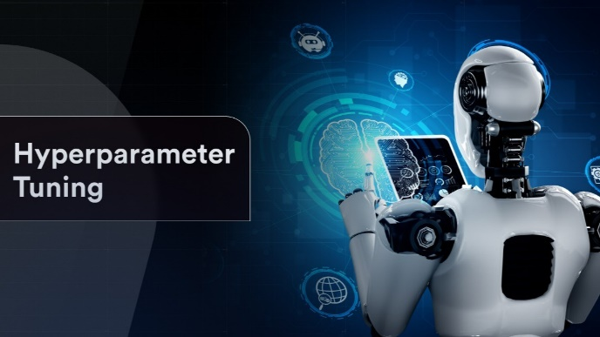
(alpha) = 0.01 → Taux d’apprentissage très faible → Apprentissage lent mais stable, essentiel avec une Q-table discrète et peu d’épisodes (200 seulement).
γ (gamma) = 0.9 → Facteur d’actualisation élevé → L’agent accorde une grande importance aux récompenses futures → favorise les actions qui maintiennent durablement la température dans la zone de confort.
ε-greedy : ε démarre à 1.0 et décroît → ε = max(0.01, ε × 0.995) → Forte exploration au début, puis exploitation quasi-totale en fin d’entraînement → convergence rapide et fiable.
Nombre d’épisodes = 200 → Suffisant pour remplir la Q-table (~100 états visités) et atteindre un reward proche du maximum théorique (+500).
Hyperparamètres du Q-Learning – Choix et Justification
Taille des actions = ±2 °C → Granularité volontairement simple pour une démonstration pédagogique ; en pratique réelle, on utiliserait des pas plus fins ou un Deep RL continu.

Slide 8
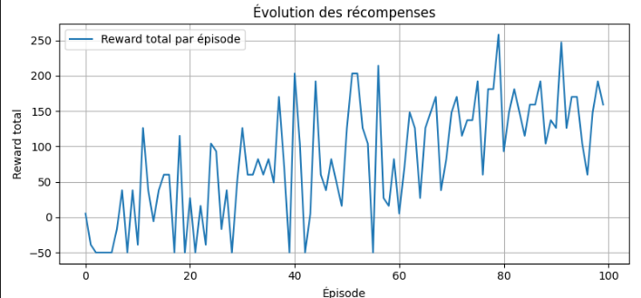

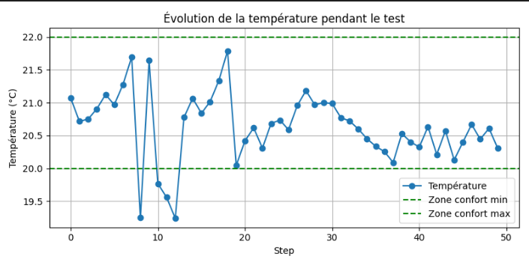
Résultats, perspectives et applications

Slide 9

Analyse des résultats d’apprentissage et performance du système
Les résultats montrent une progression constante de l’agent jusqu’à une stabilisation après 80 épisodes. Lors des tests, la température est restée dans la zone cible 70 % du temps, prouvant l’efficacité du Q-Learning pour réguler avec précision tout en minimisant l’énergie utilisée.

Slide 10

Alternatives et extensions possibles du projet
Des méthodes alternatives comme SARSA, TD(lambda) ou Dyna-Q peuvent être explorées pour améliorer ou diversifier l’apprentissage dans l’ environnement Gymnasium.
Le projet peut aussi être étendu en intégrant des capteurs physiques, la communication MQTT et des outils de visualisation comme Node-RED pour un déploiement concret.

Slide 11
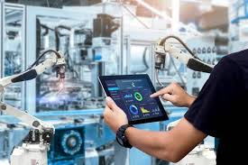
Applications pratiques en domotique, industrie et autres domaines
Cette approche s’applique efficacement à la domotique pour le confort énergétique, mais aussi à l’industrie, l’agriculture ou la santé.
Le système peut optimiser la gestion thermique d’espaces variés, contribuant à la réduction des coûts et à une meilleure maîtrise environnementale.

Slide 12

Conclusions
Le contrôle de température par Q-Learning s’est révélé simple, efficace et capable de s’adapter sans programmation complexe. Ce projet offre une base solide pour maîtriser l’apprentissage par renforcement et ouvrir la voie à des applications industrielles variées, tout en proposant des pistes d’amélioration et d’intégration technologique future.

Slide 13
Merci pour votre attention

